Slide 1
MIS132L8
程式設計實習課

Slide 2
Outline
Argc & Argv
Unit test
Makefile
Introduction
How to use makefile?
Example
More information
Practice

Slide 3
Argc & Argv

Slide 4

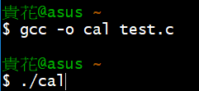
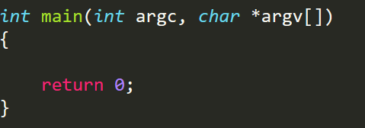
“Argc” and “Argv”是什麼?
他的功能是用來取得命令列的argument(參數)
Argc是個int型態的Keyword，用來計算總共有幾個參數
Argv是個char型態的array，用來存參數的值，指令本身是Argv[0]，指令後的參數則依序為Argv[1], Argv[2]……

Slide 5
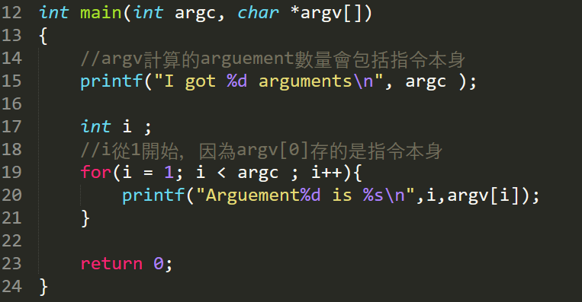
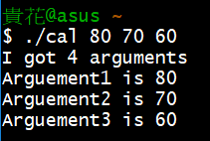
範例

Slide 6
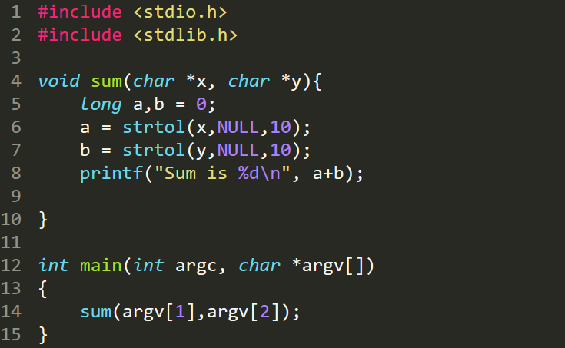
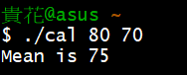
範例

Slide 7

484很簡單很好懂但是不知道用來幹麻 長大後就知道他可以用來幹麻了

Slide 8
Unit test
單元測試

Slide 9
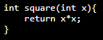

What is unit test?
假如你想些個 function square(x) 來計算某數值的平方

Slide 10

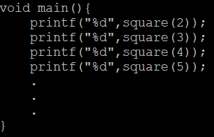
What is unit test?
你想測試你寫的function對不對，也許你會這樣做…..

Slide 11

What is unit test?
也許你能做的更有效率
讓我們寫一段程式，讓電腦自己檢查你寫的函數對不對
而這段程式，就是所謂單元測試

Slide 12
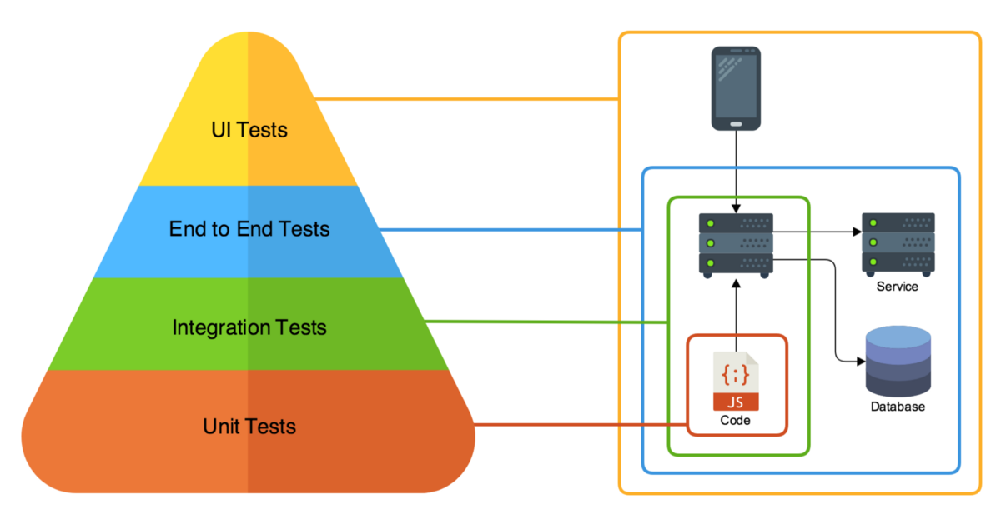
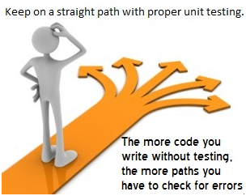
在電腦編程中，單元測試又稱為模組測試， 是針對軟體設計的最小單位來進行正確性檢驗的測試工作，而一個單元可能是單個程式、函式、過程…等

Slide 13
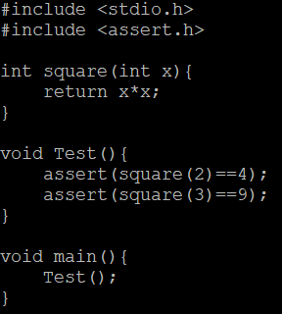

How to write unit test?
直接看簡單的範例:

Slide 14
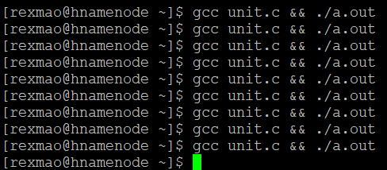

Let’s compile and run this code~
Nothing output???

Slide 15
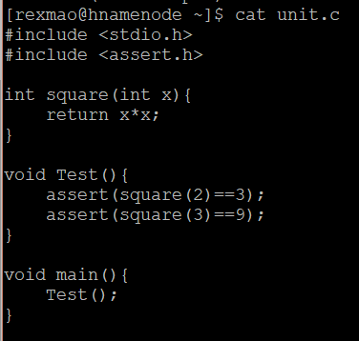
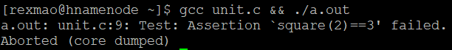
如果沒有任何output，就表示你的function是沒問題的
下面是一個unit test 偵測出錯誤的例子

Slide 16

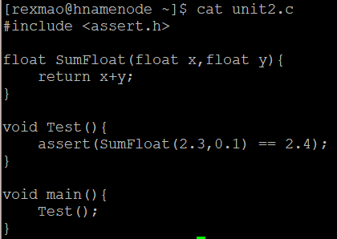
Another example

Slide 17
Makefile

Slide 18

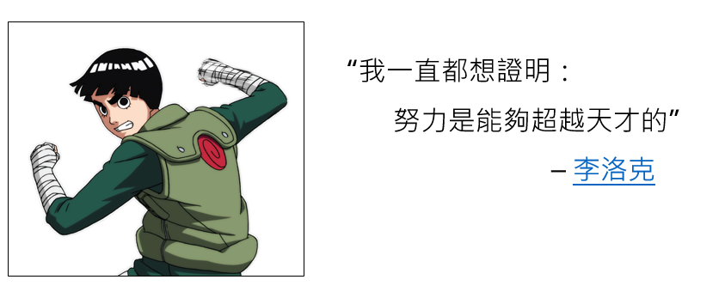
Introduction
小程式 -> 命令編譯 or sell script編
gcc –c test.c
test.c
test.o
gcc –o test.o test
test.o
test

Slide 19

Introduction(cont.)
大程式????
main.c
gcc –c …
gcc main.c plus.c minus.c … -o calaulator
plus.c
plus.o
gcc –c …
calculator
minus.c
minus.o
．．．
．．．
gcc –c …
Some funcion.c
Some funcion.o

Slide 20
Introduction(cont.)
大程式 -> makefile
透過使用make，讀取一個叫做 makefile 的檔案，自動化建構軟體
一種 linux 的編譯腳本，可以更快更方便的編譯類似c語言的項目
當程式很大，包含大量標頭檔和函式庫時使用。
makefile會將程式分成好幾個模組，根據裡面的目標(target)、規則(rule)和檔案的修改時間進行判斷哪些需要重新編譯。
!!!可以省去大量重複編譯的時間!!!

Slide 21
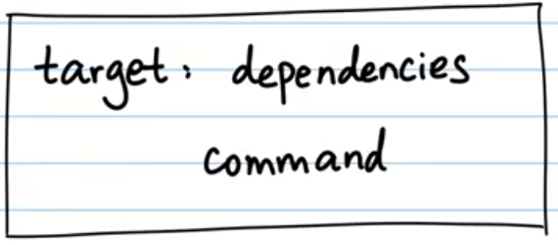
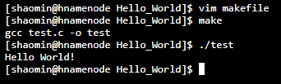
How to use makefile?
架構:
得到target需要的相依檔案
test.c
test
你要得到的檔案
makefile
1 test: test.c
2 gcc test.c –o test
要如何透過相依檔案得到target(指令)

Slide 22
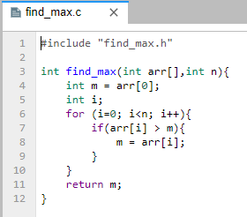
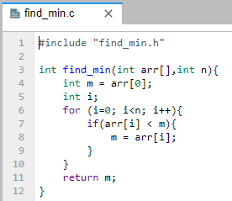
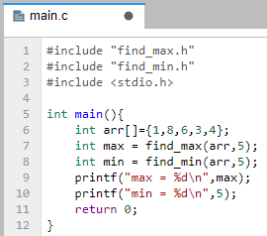
Example1
gcc –c …
find_max.c
find_max.o
gcc –c …
find_min.c
find_min.o
main
main.c
[shaomin@hnamenode example1]$ gcc –c find_max.c
[shaomin@hnamenode example1]$ gcc –c find_min.c
[shaomin@hnamenode example1]$ gcc find_max.o find_min.o main.c –o main
[shaomin@hnamenode example1]$ ./main
max = 8
min = 5

Slide 23
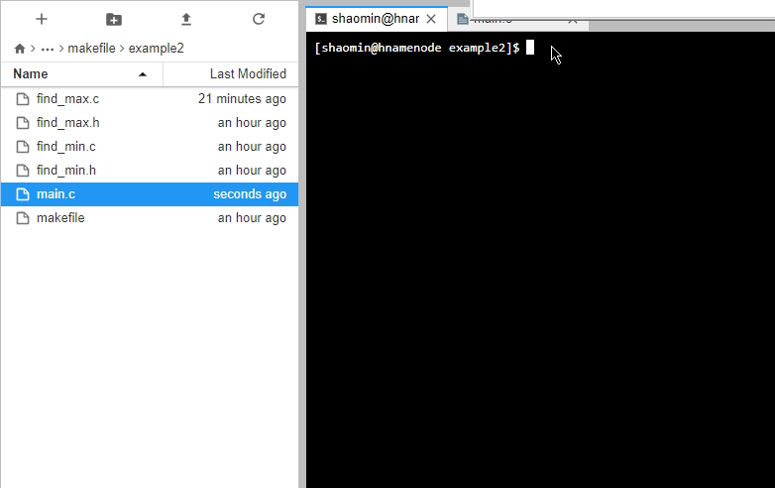
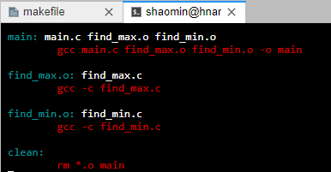

Example2
find_max.c
find_min.c
main.c

Slide 24
More information
: = 語法
因為make會將整個makefile展開後，再決定變數的值，所以在這裡 y 最後會是 xyz bar，那要怎麼讓y這個變數的值決定於它在makefile中的位置呢，這時候就要使用 := 。
變數使用
x = foo
y = $(x) bar
x = xyz
#請問 y 現在是什麼?
CC:=gcc
obj:=find_max.o find_min.o
main: main.c find_max.o find_min.o
$(CC) main.c $(obj) -o main
參考資料:
影片教學
教學網站1
教學網站2

Slide 25
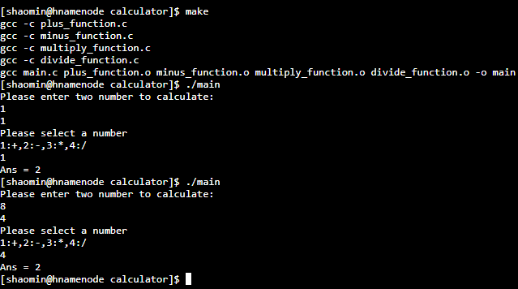
Practice
請你們寫一個簡單的計算機，內容包含5個.c檔，分別寫出”加減乘除”的function，和一個main function。並完成以下兩個測試，最後將所有資料壓縮再上傳。
1. 請試著寫一個unit test去檢查“加減乘除”的內容。
2. 請試者寫一個 makefile 去編譯所有的檔案。

